Slide 1
操作系统 （operating system）

Slide 2
课程介绍
学时： 共48学时
教材：《计算机操作系统（第四版）》汤小丹等，西安电子科技大学出版社
参考书目：
《操作系统基础》，屠祁等，清华大学出版社，2000年第三版。
《现代操作系统》，Aadrew S.T著陈向群等译，机械工业出版社， 1999年第一版。
《操作系统》，徐宗元，高等教育出版社，2000年第一版。
《Operating Systems：Internal and Design Principles》，William Stallings，清华大学出版社，1998年第3版。
《Operating System Concepts》，James L。Peterson，Addison-Wesley Publishing Company，2001 年第6版。

Slide 3
教学目的
深入理解操作系统如何工作
把握操作系统的全局结构
操作系统的内部工作方式
操作系统实现涉及的数据结构和算法
设计、开发操作系统过程中的问题、解决方案和折中权衡
操作系统中的典型技术及应用

Slide 4
课程介绍
1.操作系统的变与不变
变：
系统的发展过程
技术的更新
不变：
内核架构
核心思想（如调度方法、同步方法等）

Slide 5
课程介绍
2.操作系统与其他学科的关系
（1）向下：汇编语言与微机原理、系统结构、组成原理，接口与通信
（2）向上：Windows体系编程、Linux体系编程，编程语言环境、算法与数据结构，软件工程。

Slide 6
课程介绍
3.为什么学习操作系统
并发
资源管理
性能分析和冲突解决
隐藏复杂性的接口（API）
处理大型软件（对象，数据访问缓存）
计算机系统设计

Slide 7
第一章 操作系统引论
内容
1.1 操作系统的目标和作用
1.2 操作系统的发展过程
1.3 操作系统的基本特性
1.4 操作系统的主要功能
1.5 OS结构设计

Slide 8
课程内容
操作系统引论
进程的描述与控制
进程的同步与通信
调度与死锁
存储器管理
虚拟存储器
设备管理
文件系统
磁盘管理系统

Slide 9
重点
进程的概念和进程的基本状态及转换
利用信号量机制解决进程同步问题
进程调度算法
死锁的基本概念及处理死锁的基本方法
动态分区分配算法
虚拟存储器的基本概念及请求分页存储管理方式

Slide 10
1.1 操作系统的目标和作用
操作系统是配置在计算机硬件上的第一层软件，是对硬件系统的首次扩充。其主要作用是管理好这些设备，提高它们的利用率和系统的吞吐量，并为用户和应用程序提供一个简单的接口，便于用户使用。
操作系统是现代计算机系统中最基本和最重要的系统软件，其它的系统软件以及应用软件都直接依赖于操作系统的支持，取得它所提供的服务。
应用
用户
应用开发人员
应用软件
系统工具
操作系统
开发人员
操作系统
计算机硬件

Slide 11
1.1.1 操作系统的目标
1.方便性（用户的观点）
提供良好的、一致的用户接口，弥补硬件系统的类型和
数量差别。
2.有效性（系统管理人员的观点）
提高系统资源的利用率，提高系统的吞吐量
3.可扩充性（系统开发人员的观点）.
为适应计算机硬件、体系结构以及计算机应用发展的要
求。可扩充性与os结构有十分紧密的联系。
4.开放性（开放的观点）
所谓开放性，是指系统能遵循世界标准规范，特别是遵
循开发系统互联OSI国际标准。使各种计算机硬件系统能够
有效、协同地工作，实现应用程序的可移植性和互操作性。

Slide 12
1.1.2 操作系统的作用
从计算机系统组成观点－－操作系统是系统软件
应用软件
软件
编辑软件，编译软件
系统软件
计算机系统
(层次结构)
操作系统
硬件（裸机及固件）

Slide 13
1.1.2 操作系统的作用
从服务用户的观点―
操作系统是用户与计算机硬件之间接口
系统调用方式
程序级接口，它提供一组系统调用，即OS中某个模块功能，供用户程序和其它程序调用。
命令方式
作业级接口，它提供一组键盘命令，供用户组织和控制自己的作业运行。
图形、窗口方式
用户
应用程序
系统调用 命令 图标、窗口操作系统
计算机硬件

Slide 14
1.1.2 操作系统的作用
从资源管理观点――操作系统是系统资源管理者
操作系统是资源管理程序，它用于控制和管理计算机系统的硬件和软件资源。
计算机系统资源： 操作系统：
信息：数据、程序 文件系统管理
存储器 存储器管理
处理器 处理器（进程）管理
外设：I／O设备 设备管理

Slide 15
1.1.2 操作系统的作用
从软件分层、扩充机器的观点―― OS实现了对计算机资源的抽象,是扩充裸机的第一层系统软件
裸机：完全无软件的计算机系统
固件：为了改善系统的性能，将操作系统中与硬件密切有关的部分软件，通过微程序设计技术转化为硬件，也就是通常所说的固化，这些具有软件功能的硬件称为固件。
虚拟机：覆盖了软件的机器
软件：语言处理程序 虚拟机2
软件：操作系统 虚拟机1
硬件、固件（裸机）

Slide 16
1.1.3 推动操作系统发展的主要动力
提高资源的利用率和系统性能：计算机发展的初期，计算机系统昂贵，用作集中计算
方便用户：用户上机、调试程序，分散计算时的事务处理和非专业用户（商业和办公、家庭）
器件的不断更新换代：CPU的位宽度（指令和数据）、快速外存
计算机体系结构的发展：单处理器、多处理器、网络
新的应用需求的不断提出

Slide 17
第一章 操作系统引论
内容
1.1 操作系统的目标和作用
1.2 操作系统的发展过程
1.3 操作系统的基本特性
1.4 操作系统的主要功能
1.5 OS结构设计

Slide 18
1.2 操作系统的发展历程
第0代（40年代未－50年代初）无操作系统
这时的计算机操作是由程序员采用人工操作方式直接使用计算机硬件系统。
第1代（50年代中－50年代末）初级单道批处理系统
它是为了减少人工操作时间和作业转换时间提高CPU利用率而设计的。系统自动成批处理作业，这是初级单道批处理系统。
第2代（60年代初－60年代中）多道程序设计共享系统
这一代操作系统包括多道批处理系统、采用交互方式的分时系统和以提高瞬时响应时间为特征的实时系统。

Slide 19
1.2 操作系统的发展历程
第3代（60年代中－70年代中）多模式系统
这一代计算机系统是通用系统，这一代操作系统是多模式系统，即一个系统同时支持批处理、分时处理、实时处理和多重处理。
第4代（70年代中－ ）网络操作系统和分布式操作系统
网络操作系统实现在计算机网络上进行信息交换、资源共享和互操作等功能。分布式操作系统将地域上分散的各系统互连成一个具有整体功能的系统，并可将一个任务分布地在各系统上运行，实现分布式处理。

Slide 20
1.2.1未配置操作系统的计算机系统
计算机没有配置操作系统
程序员直接使用计算机硬件系统，即由程序员将事先已经穿孔（对应于程序和数据）的纸带（或卡片）装入纸带（或卡片）输入机，再启动它们将程序与数据读入计算机，然后启动计算机运行。当程序运行完毕并取走计算结果后，才让下一个用户上机。
人工负责计算机的调度
用户使用计算机时，首先向机房负责人说明，由机房负责人为他安排上机时间并预先登记在一张纸上。其中包括各用户几点上机、大约使用计算机多长时间等。
人工负责作业编排顺序
用户自己安排上机所需的各种程序、数据以及上机的步骤。

Slide 21
1.2.1未配置操作系统的计算机系统
1.2.1未配置操作系统的计算机系统
缺点
用户独占全机
CPU等待人工操作
计算机的资源利用率很低
人机矛盾：人工操作方式与机器利用率的矛盾
CPU与I/O设备之间速度不匹配的矛盾

Slide 22
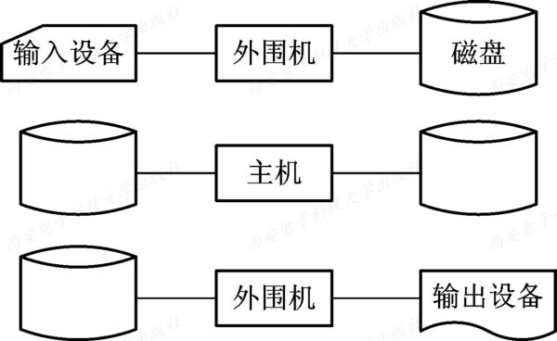
1.2.1未配置操作系统的计算机系统
脱机输入/输出方式
减少了CPU的空闲时间
提高了I/O速度

Slide 23
1.2.2 单道批处理系统
初级单道批处理系统
目标
解决人机矛盾和高速CPU与低速I／O间矛盾等问题，提高系统资源的利用率和系统的吞吐量。
中心思想
用户不再直接与计算机打交道，而是将自己的作业卡片或纸带交给机房的操作员。由操作员将多个作业的卡片或纸带按序成批地放在一个输入设备上。
由监督程序自动启动输入设备将一个个作业读入到磁带上，再将一个个作业顺序装入内存，并控制作业的运行处理。从而实现了各作业之间的自动转接，提高了系统效率。

Slide 24
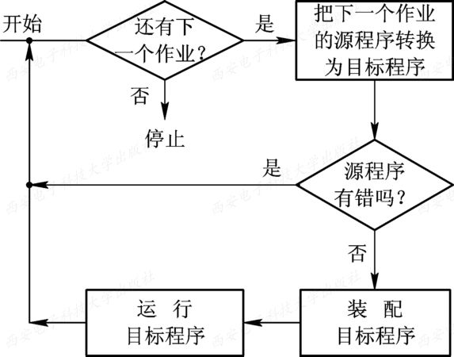
1.2.2 单道批处理系统
监督程序

Slide 25
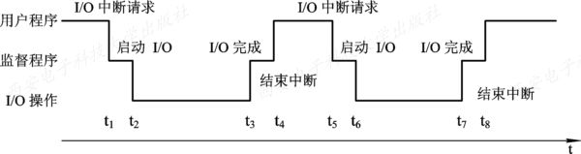
1.2.2 单道批处理系统
单道程序的运行情况：
单道批处理系统最主要的缺点是，系统中的资源得不到充分的利用。这是因为在内存中仅有一道程序，每逢该程序在运行中发出I/O请求后，CPU便处于等待状态，必须在其I/O完成后才继续运行。在t₂～t₃、t₆～t₇时间间隔内CPU空闲。

Slide 26
1.2.3 多道批处理系统
现代多道批处理系统
目标
为了进一步提高资源利用率和系统吞吐量，在硬件采用通道和中断技术支持并行操作的情况下，引入了多道程序设计技术，由此形成多道批处理系统。

Slide 27
1.2.3 多道批处理系统
多道程序设计技术
为了使CPU与外设真正并行操作，引入了多道程序。
多道程序是指在内存同时放若干道程序，使它们在系统中交叉运行。
用户提交的作业先存放在外存上并排成一个队列，即“后备队列”.
然后，由作业调度程序按一定的算法从后备队列中选择若干个作业调入内存，使它们共享CPU等资源，以达到提高资源利用率和系统吞吐量的作用。
多道程序在宏观上并行执行，即不同的作业分别在CPU和外设上执行。
多道程序在微观上多道程序在某个部件上（如CPU、I／O）是串行，即多道程序轮流地使用部件。

Slide 28
1.2.3 多道批处理系统
请求带输入
请求盘输入
Cpu运行
用户程序
监督程序
启动磁带机
启动磁盘
中断处理
中断处理
结束中断
磁盘操作
设备运行
结束中断
磁带操作
请求盘输入
Cpu运行
用户程序A
请求带输入
用户程序B
启动盘
启动带
中断处理
调度A
中断处理
调度B
调度程序
调度B
设备运行
磁盘操作
结束中断
磁带操作
结束中断

Slide 29
1.2.3 多道批处理系统
多道批处理系统的优缺点
优点
资源利用率高
由于内存中装有多道程序，使它们共享资源，保持资源处于忙碌状态，从而使各种资源得以充分利用。
系统吞吐量大
CPU和其它资源处于忙碌状态；仅当作业完成或进行不下去时才进行切换，系统开销小。
缺点
平均周转时间长
作业要排队，依次进行处理
无交互能力
用户一旦把作业提交给系统直到作业的完成，用户都不能与自己的作业进行交互，这对修改和调试程序都是极不方便的。

Slide 30
1.2.3 多道批处理系统
衡量操作系统或整个计算机系统的性能指标
资源利用率
指在给定时间内，系统中某一资源，如CPU、存贮器、外部设备等实际使用时间所占比率。
显然，要提高系统资源利用率，就必须使资源尽可能忙碌
吞吐量
指单位时间内系统所处理的信息量。
它通常是以每小时或每天所处理的作业个数来度量(这里以小时作为度量单位)。
周转时间
指从作业进入系统到作业退出系统(即完成）所用的时间。
而平均周转时间是指系统运行的几个作业周转时间的平均值。

Slide 31
1.2.3 多道批处理系统
举例：假设一个计算机系统有256k主存(不包含操作系统)，一个磁盘、一个终端和一台打印机。三个作业分别被命名为JOB1、JOB2、JOB3。各作业运行时间分别为5分钟、15分钟和10分钟。它们对资源的具体使用情况如下所示。
作业编号 JOB1 JOB2 JOB3
作业类型 计算型 I/O型 I/O型
占用主存 50k 100k 80k
需磁盘情况 NO NO Yes
需终端情况 NO Yes NO
需打印机情况 NO NO Yes
运行所需时间 5分钟 15分钟 10分钟

Slide 32
1.2.3 多道批处理系统
由上看出，作业2主要使用终端（键盘和显示器）进行输入/出，作业3主要使用磁盘和打印机，JOB2和JOB3需要较少的CPU时间。
对于简单批处理，这些作业是按顺序执行。作业1运行5分钟完成，作业2等待5分钟再用15分钟完成，20分钟后，作业3开始执行，30分钟后三个作业全部完成。
若采用多道程序设计技术，让三个作业同时装入主存并运行。由于它们运行中几乎不同时使用同类资源，在作业1进行计算的同时作业2可在终端上进入输入/输出，而作业3在使用磁盘和打印机。

Slide 33
1.2.3 多道批处理系统
多道程序与单道程序的对比
单道 多道(三道作业)
完成所需时间 30分钟 15分钟
处理机利用率 5/(5+15+10)=17% 5/15=33%
存贮器利用率 (50*5+100*15+80*10)/30*256=39.71% （50+100+80）/256=90%
磁盘利用率 10/30=33% 10/15=67%
打印机利用率 10/30=33% 10/15=67%
终端利用率 15/30＝50％ 15/15＝100％
吞吐量 3/0.5=6 jobs/小时 3/0.25=12 jobs/小时
平均周转时间 (5+20+30)/3=18分钟 (5+15+10)/3=10分钟
多道程序运行，系统性能的改善是明显的。将多道程序设计技术应用于批处理系统，就形成多道批处理系统。

Slide 34
1.2.3 多道批处理系统
多道批处理系统需要解决的问题 多道批处理系统是一种十分有效，但又非常复杂的系统，为使系统中的多道程序间能协调地运行，系统必须解决下述一系列问题： (1) 处理机争用问题。既要能满足各道程序运行的需要，又要能提高处理机的利用率。 (2) 内存分配和保护问题。系统应能为每道程序分配必要的内存空间，使它们“各得其所”，且不会因某道程序出现异常情况而破坏其它程序。 (3) I/O设备分配问题。系统应采取适当的策略来分配系统中的I/O设备，以达到既能方便用户对设备的使用，又能提高设备利用率的目的。

Slide 35
1.2.3 多道批处理系统
多道批处理系统需要解决的问题
(4) 文件的组织和管理问题。系统应能有效地组织存放在系统中的大量的程序和数据，使它们既便于用户使用，又能保证数据的安全性。 (5) 作业管理问题。系统中存在着各种作业(应用程序)，系统应能对系统中所有的作业进行合理的组织，以满足这些作业用户的不同要求。 (6) 用户与系统的接口问题。为使用户能方便的使用操作系统，OS还应提供用户与OS之间的接口。

Slide 36
1.2.4 分时系统
产生
分时系统的形成和发展的动力是用户的需要。
人-机交互
用户希望自己能直接控制程序的运行及时进行人-机交互，以便能方便地修改程序的错误。
共享主机
用户希望一台计算机能为多台用户共享，解决当时（六十年代）计算机昂贵而缺少的矛盾

Slide 37
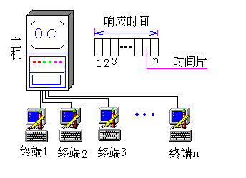
1.2.4 分时系统
实现原理
分时系统是指在一台主机上连接了多个带有显示器和键盘的终端，它同时允许许多用户通过终端以交互方式使用计算机共享主机中的资源
所谓分时是指多个用户分时共享使用同一台计算机，也就是说把计算机的系统资源（尤其是CPU时间）进行时间上分割，即将整个工作时间分成一个个的时间片time slice） ，每个时间片分给一个用户使用，这样将CPU工作时间分别提供给多个用户使用，每个用户依次地轮流使用一个时间片。

Slide 38
1.2.4 分时系统
关键问题
及时接收
及时接收用户输入的命令或数据，使用多路卡。
及时处理
使所有的用户作业都直接进入内存
采用轮转运行方式
限制用户数目

Slide 39
1.2.4 分时系统
特征
多路性(同时性)
允许在一台主机上同时联接多台联机终端，系统按分时原则为每个用户服务。宏观上是多个用户同时工作，共享系统资源，而微观上则是每个用户作业轮流运行一个时间片。它提高了资源利用率，从而促进了计算机更广泛的应用。
独立性
每个用户各占一个终端，彼此独立操作，互不干扰。因此用户会感觉到就象他一人独占主机。
及时性
用户的请求能在很短时间内获得响应，此时间间隔是以人们所能接受的等待时间来确定的，通常为1-3秒。
交互性
用户可通过终端与系统进行广泛的人机对话。用户可以请求系统提供多方面服务，如文件编辑，数据处理和资源共享等。

Slide 40
1.2.4 分时系统
响应时间
响应时间是分时系统的重要指标，它是用户发终端命令到系统作出响应之间的时间间隔。
假设分时系统中用户数为n，每个用户的运行时间片为q，则系统的响应时间为T＝n×q。每个用户分到的时间片q由二部分组成，用于对换时间S和用于真正处理时间T。
分时系统中时间片q的选择是一个复杂和关键的任务
如时间片选得过大，造成响应时间不变时用户数减少，或造成响应时间过长，
当时间片过小时，在一个时间片内切换开销相对增加，一个进程相对要花费更多的时间片才能运行结束，一个进程在系统中的周转时间大大增长。
最佳的时间片值应既能使分时用户得到好的响应时间，同时又要使在一个时间片内切换开销相对较小可忽略

Slide 41
1.2.5 实时系统
实时系统是指系统能及时响应外部事件的请求，在规定的时间内完成对该事件的处理，并控制所有实时任务协调一致的运行。
随着计算机应用的普及，实时系统的类型也相应增多，下面列出当前常见的几种： (1) 工业(武器)控制系统。 (2) 信息查询系统。 (3) 多媒体系统。 (4) 嵌入式系统。

Slide 42
1.2.5 实时系统
实时任务的类型 (1) 周期性实时任务和非周期性实时任务。 (2) 硬实时任务和软实时任务。
实时系统与分时系统特征的比较 (1) 多路性。 (2) 独立性。 (3) 及时性。 快速响应 (4) 交互性。有限的交互能力 (5) 可靠性。 高度可靠

Slide 43
1.2.6 微机操作系统的发展
单用户单任务
CP/M
MS-DOS
单用户多任务
OS/2
MS WINDOWS
多用户多任务
SCO UNIX
SOLARIS x86
Linux
FreeBSD
Windows server

Slide 44
1.2.7 多处理机操作系统
提高性能有两条途径：提高各个组成部分的速度、增大
处理的并行程度。1975年前后，出现多处理机系统MPS(Multi
Processor System)。多处理操作系统的出现是为了提高计算
机系统性能和可靠性。
多处理机系统的引入
1. 增加系统的吞吐量
N个处理器加速比达不到N倍（额外的调度开销，算法的并行化）
节省投资
与N台独立的计算机相比，可以节省费用
提高系统可靠性
故障时系统降级运行

Slide 45
1.2.7 多处理机操作系统
多处理机系统的类型
紧密耦合(tightly-coupled)MPS
各处理机之间通过快速总线或开关阵列相连，共享内
存，整体系统由一个统一的OS管理（一个OS核心）。
松散耦合(loosely-coupled)MPS
各处理机带有各自的存储器、I/O设备和操作系统，通
过通道或通信线路相连。每个处理机上独立运行OS。

Slide 46
1.2.7 多处理机操作系统
多处理机操作系统的类型
非对称多处理(Asymmetric Multiprocessing Model, ASMP)，又称主从模式(Master-slave mode)
主处理器：只有一个，运行OS。管理整个系统的资源，为从处理器分配任务；
从处理器：可有多个，执行应用程序或I/O处理。
特点：易于实现，可靠性不够高，资源利用率低，不易移植
对称多处理(Symmetric Multiprocessing, SMP)
OS交替在各个处理器上执行。任务负载较为平均，性能调节容易－－"傻瓜式"

Slide 47
1.2.7 多处理机操作系统
对称多处理机与非对称多处理机的比较

Slide 48
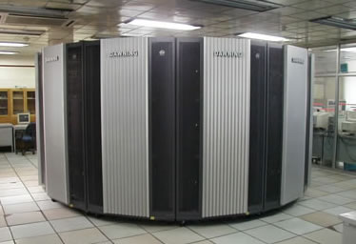
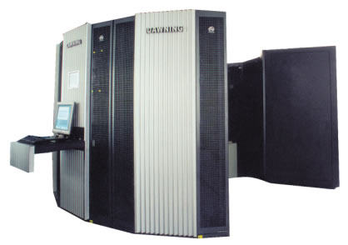
1.2.7 多处理机操作系统
曙光4000H (2560个cpu 5T（KG）内存，42T，11.2万亿次per second)

Slide 49
第一章 操作系统引论
内容
1.1 操作系统的目标和作用
1.2 操作系统的发展过程
1.3 操作系统的基本特性
1.4 操作系统的主要功能
1.5 OS结构设计

Slide 50
1.3操作系统的基本特性
并发(Concurrence)
共享(Sharing)
虚拟(Virtual)
异步性(Asynchronism)

Slide 51
1.3.1操作系统的基本特性-并发性
1. 并行与并发 并行性和并发性是既相似又有区别的两个概念。并行性是指两个或多个事件在同一时刻发生。而并发性是指两个或多个事件在同一时间间隔内发生。
2. 引入进程 在一个未引入进程的系统中，在属于同一个应用程序的计算程序和I/O程序之间只能是顺序执行，即只有在计算程序执行告一段落后，才允许I/O程序执行；反之，在程序执行I/O操作时，计算程序也不能执行。但在为计算程序和I/O程序分别建立一个进程(Process)后，这两个进程便可并发执行。若对内存中的多个程序都分别建立一个进程，它们就可以并发执行，这样便能极大地提高系统资源的利用率，增加系统的吞吐量。

Slide 52
1.3.2操作系统的基本特性-共享性
共享是指系统中的所有资源不再为一个程序所独占，而是供同时存在于系统中的多道程序所共同使用。根据资源属性不同，可有互斥共享和同时共享两种不同的共享方式。
互斥共享方式
系统中的某些资源，如打印机、磁带机等，虽然可以提供给多个进程(线程)使用，但应规定在一段时间内，只允许一个进程访问该资源。为此，在系统中应建立一种机制，以保证多个进程对这类资源的互斥访问。
2.同时访问方式 系统中还有另一类资源，允许在一段时间内由多个进程“同时”对它们进行访问。这里所谓的“同时”，在单处理机环境下是宏观意义上的，而在微观上，这些进程对该资源的访问是交替进行的。典型的可供多个进程“同时”访问的资源是磁盘设备。一些用重入码编写的文件也可以被“同时”共享，即允许若干个用户同时访问该文件。

Slide 53
1.3.2操作系统的基本特性-共享性
并发和共享关系
并发和共享是操作系统的两个最基本的特性，它们又是互为存在条件。
一方面资源共享是以程序的并发性执行为条件的，若系统不允许程序并发执行，自然不存在资源共享问题。
另一方面若系统不能对资源共享实施有效管理，则也必将影响到程序并发执行。

Slide 54
1.3.3操作系统的基本特性-虚拟性
虚拟是指通过某种技术把一个物理实体变成若干个逻辑上的对应物。
物理实体是实际存在的，是实的；逻辑实体是用户感觉到的，是虚拟的。
虚拟是操作系统管理系统资源的重要手段，可提高资源利用率。
1. 时分复用技术 (1) 虚拟处理机技术。 (2) 虚拟设备技术。
例如在单CPU多道分时系统中，通过多道程序技术和分时技术可以把一个物理CPU虚拟为多台逻辑上的CPU，使每个终端用户都认为有一台“独立”的CPU为它运行，用户感觉的CPU是虚拟CPU。

Slide 55
1.3.3操作系统的基本特性-虚拟性
2. 空分复用技术 20世纪初，电信业中就已使用频分复用技术来提高信道的利用率。它是指将一个频率范围比较宽的信道划分成多个频率范围较窄的信道(称为频带)，其中的任何一个频带都仅供一对用户通话。早期的频分复用技术只能将一条物理信道划分为几条到几十条话路，后来又很快发展到成千上万条话路，每条话路供一对用户通话。再后来在计算机中也把空分复用技术用于对存储空间的管理，用以提高存储空间的利用率。

Slide 56
1.3.4操作系统的基本特性-异步性
在多道程序环境下，允许多个程序并发执行，但由于资源等因素的限制，程序的执行并非“一气呵成”，而是以“走走停停”的方式运行，即程序是以异步方式运行的。
多个程序异步并发执行带来了两种不确定性
一种是每个程序（进程）执行的速度和时间不确定，各程序（进程）之间推进的序列也不确定。即是不可预测的。
另一种是每个程序（进程）执行结果不确定，即对同一程序，给定相同的初始条件、在相同的环境下进行多次执行，却可能获得完全不同的结果，这也称为程序并发执行的不可再现性。执行结果的不确定性是绝对不允许的，这是操作系统为实现程序并发执行必须解决的问题。

Slide 57
第一章 操作系统引论
内容
1.1 操作系统的目标和作用
1.2 操作系统的发展过程
1.3 操作系统的基本特性
1.4 操作系统的主要功能
1.5 OS结构设计

Slide 58
1.4 操作系统的主要功能
1.4.1 处理机（进程）管理
1.4.2 存储器的管理
1.4.3 设备管理
1.4.4 文件管理
1.4.5 用户接口
1.4.6 现代操作系统的新功能

Slide 59
1.4.1 处理机（进程）管理
处理机管理的主要任务，是对处理机进行分配，并对其运行进行有效的控制和管理。在多道程序环境下，处理机的分配和运行以进程为基本单位，因而对处理机管理可归纳为对进程的管理，包括：
进程控制：创建、撤销、挂起、改变运行优先级等；
进程同步：协调并发进程之间的推进步骤，以协调资源共享；
进程通信：进程之间传送数据，以协调进程间的协作
进程调度：作业和进程的运行切换，以充分利用处理机资源和提高系统性能；

Slide 60
1.4.2 存储器的管理
存储器管理的主要任务是为多道程序的运行提供良好的环境，方便用户使用存储器，提高存储器的利用率，以及能从逻辑上来扩充内存，因此存储管理应具有：
内存分配与回收
内存保护：保证进程间互不干扰、相互保密；
地址映射：进程逻辑地址到内存物理地址的映射
内存扩充：提高内存利用率、扩大进程的内存空间；

Slide 61
1.4.3 设备管理
设备管理的任务是登记各I/O设备状态，管理并完成用户提出的I/O请求，按一定的策略为用户分配I/O设备。同时提高CPU和I/O设备的利用率，提高I/O速度，方便用户使用I/O设备，为此设备管理应具有缓冲器管理、设备分配、设备处理及虚拟设备等功能。
缓冲管理：匹配CPU和外设的速度，提高两者的利用率
设备分配与回收：在多用户间共享I/O设备资源
设备处理：利用设备驱动程序完成对设备的操作。
设备独立性(device independence)：提供统一的I/O设备接口，使应用程序独立于物理设备，提高可适应性。
虚拟设备(virtual device)：设备由多个进程共享，每个进程如同独占。

Slide 62
1.4.4 文件管理
计算机系统的软件信息都以文件形式进行管理，操作系统中负责此任务的部分是文件系统，文件系统的任务是对用户文件和系统文件进行管理，以方便用户使用，并保证文件的安全性，为此文件系统管理应具有对文件存储空间的管理、目录管理、文件共享和保护等功能。
文件存储空间管理
解决如何存放信息，以提高空间利用率和读写性能。
目录管理
解决信息检索问题。文件的属性（如文件名）、单一副本赋予多文件名
文件的读写管理和存取控制
解决信息安全问题。系统设口令"哪个用户"、用户分类"哪个用户组"、文件权限"针对用户或用户组的读写权"

Slide 63
1.4.5 用户接口
为了方便用户使用OS，OS向用户提供了“用户与OS的接口”，该接口分成二种：
1. 用户接口 (1) 联机用户接口。 (2) 脱机用户接口。 (3) 图形用户接口。
2. 程序接口 程序接口是为用户程序在执行中访问系统资源而设置的，是用户程序取得操作系统服务的唯一途径。它是由一组系统调用组成的，每一个系统调用都是一个能完成特定功能的子程序。每当应用程序要求OS提供某种服务(功能)时，便调用具有相应功能的系统调用(子程序)。早期的系统调用都是用汇编语言提供的，只有在用汇编语言书写的程序中才能直接使用系统调用。

Slide 64
1.4.6 现代操作系统的新功能
现代操作系统是在传统操作系统基础上发展起来的，它除了具有传统操作系统的功能外，还增加了面向安全、面向网络和面向多媒体等功能。 1. 系统安全 (1) 认证技术。 (2) 密码技术。 (3) 访问控制技术。 (4) 反病毒技术。
2. 网络的功能和服务 (1) 网络通信。 (2) 资源管理。 (3) 应用互操作。
3. 支持多媒体 (1) 接纳控制功能。 (2) 实时调度。 (3) 多媒体文件的存储。

Slide 65
第一章 操作系统引论
内容
1.1 操作系统的目标和作用
1.2 操作系统的发展过程
1.3 操作系统的基本特性
1.4 操作系统的主要功能
1.5 OS结构设计

Slide 66
1.5 OS结构设计
1.5.1 传统操作系统结构
1.5.2 客户/服务器模式简介
1.5.3 面向对象的程序设计技术简介
1.5.4 微内核OS结构

Slide 67
早期OS的规模很小，如只有几十KB，完全可以由一个人以手工方式，用几个月的时间编制出来。此时，编制程序基本上是一种技巧，OS是否是有结构的并不那么重要，重要的是程序员的程序设计技巧。但随着OS规模的愈来愈大，其所具有的代码也愈来愈多，往往需要由数十人或数百人甚至更多的人参与，分工合作，共同来完成操作系统的设计。这意味着，应采用工程化的开发方法对大型软件进行开发。由此产生了“软件工程学”。
1.5 OS结构设计

Slide 68
1. 无结构操作系统 在早期开发操作系统时，设计者只是把他的注意力放在功能的实现和获得高的效率上，缺乏首尾一致的设计思想。此时的OS是为数众多的一组过程的集合，每个过程可以任意地相互调用其它过程，致使操作系统内部既复杂又混乱，因此，这种OS是无结构的，也有人把它称为整体系统结构。
1.5.1 传统操作系统结构

Slide 69
2. 模块化结构OS 1) 模块化程序设计技术的基本概念 模块化程序设计技术是20世纪60年代出现的一种结构化程序设计技术。该技术基于“分解”和“模块化”的原则来控制大型软件的复杂度。为使OS具有较清晰的结构，OS不再是由众多的过程直接构成的，而是按其功能精心地划分为若干个具有一定独立性和大小的模块。图1-7示出了由模块、子模块等组成的模块化OS结构。
1.5.1 传统操作系统结构

Slide 70
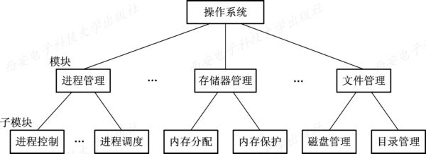
1.5.1 传统操作系统结构
图1-7 模块化结构的操作系统

Slide 71
2) 模块独立性 在模块-接口法中，关键问题是模块的划分和规定好模块之间的接口。如果我们在划分模块时将模块划分得太小，虽然可以降低模块本身的复杂性，但会引起模块之间的联系过多，从而会造成系统比较混乱；如果将模块划分得过大，又会增加模块内部的复杂性，使内部的联系增加，因此在划分模块时，应在两者间进行权衡。
1.5.1 传统操作系统结构

Slide 72
3) 模块接口法的优缺点 利用模块-接口法开发的OS，较之无结构OS具有以下明显的优点： (1) 提高OS设计的正确性、可理解性和可维护性。 (2) 增强OS的可适应性。 (3) 加速OS的开发过程。
1.5.1 传统操作系统结构

Slide 73
模块化结构设计仍存在下述问题： (1) 在OS设计时，对各模块间的接口规定很难满足在模块设计完成后对接口的实际需求。 (2) 在OS设计阶段，设计者必须做出一系列的决定(决策)，每一个决定必须建立在上一个决定的基础上，但模块化结构设计中，各模块的设计齐头并进，无法寻找一个可靠的决定顺序，造成各种决定的“无序性”，这将使程序人员很难做到“设计中的每一步决定”都是建立在可靠的基础上，因此模块-接口法又被称为“无序模块法”。
1.5.1 传统操作系统结构

Slide 74
3. 分层式结构OS 1) 分层式结构的基本概念 为了将模块-接口法中“决定顺序”的无序性变为有序性，引入了有序分层法，分层法的设计任务是，在目标系统A_{n}和裸机系统(又称宿主系统)A₀之间，铺设若干个层次的软件A₁、A₂、A₃、…、A_{n-1}，使A_{n}通过A_{n-1}、A_{n-2}、…、A₂、A₁层，最终能在A₀上运行。在操作系统中，常采用自底向上法来铺设这些中间层。
1.5.1 传统操作系统结构

Slide 75
2) 分层结构的优缺点 分层结构的主要优点有： (1) 易保证系统的正确性。 (2) 易扩充和易维护性。 分层结构的主要缺点是系统效率降低。由于层次结构是分层单向依赖的，必须在每层之间都建立层次间的通信机制，OS每执行一个功能，通常要自上而下地穿越多个层次，这无疑会增加系统的通信开销，从而导致系统效率的降低。
1.5.1 传统操作系统结构

Slide 76
1. 客户/服务器模式的由来、组成和类型 客户/服务器系统主要由三部分组成。 (1) 客户机： (2) 服务器： (3) 网络系统：
1.5.2 客户/服务器模式 简介

Slide 77
2. 客户/服务器之间的交互 (1) 客户发送请求消息。 (2) 服务器接收消息。 (3) 服务器回送消息。 (4) 客户机接收消息。
1.5.2 客户/服务器模式 简介

Slide 78
3. 客户/服务器模式的优点 (1) 数据的分布处理和存储。 (2) 便于集中管理。 (3) 灵活性和可扩充性。 (4) 易于改编应用软件。
1.5.2 客户/服务器模式 简介

Slide 79
1. 面向对象技术的基本概念 面向对象技术是20世纪80年代初提出并很快流行起来的。
1.5.3 面向对象的程序设计技术简介

Slide 80
1) 对象 在面向对象的技术中，是利用被封装的数据结构(变量)和一组对它进行操作的过程(方法)来表示系统中的某个对象的，如图1-8所示。对象中的变量(数据)也称为属性，它可以是单个标量或一张表。面向对象中的方法是用于执行某种功能的过程，它可以改变对象的状态，更新对象中的某些数据值或作用于对象所要访问的外部资源。如果把一个文件作为一个对象(见图1-9)，该对象的变量便是文件类型、文件大小、文件的创建者等。对象中的方法包含对文件的操作，如创建文件、打开文件、读文件、写文件、关闭文件等。
1.5.3 面向对象的程序设计技术简介

Slide 81
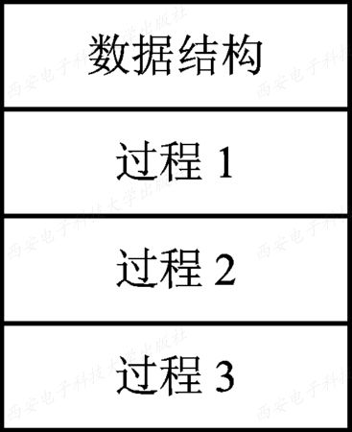
1.5.3 面向对象的程序设计技术简介
图1-8 一个对象的示意图

Slide 82
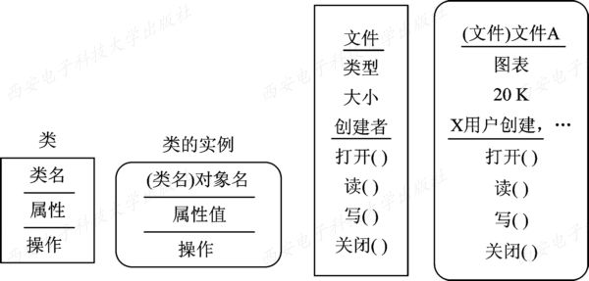
1.5.3 面向对象的程序设计技术简介
图1-9 类和对象的关系

Slide 83
2) 对象类 在实践中，有许多对象可能表示的是同一类事物，每个对象具有自己的变量集合，而它们所具有的方法是相同的。如果为每一个相似的对象都定义一组变量和方法，显然是低效的，由此产生了“对象类”的概念，利用“对象类”来定义一组大体相似的对象。一个类同样定义了一组变量和针对该变量的一组方法，用它们来描述一组对象的共同属性和行为。类是在对象上的抽象，对象则是类的实例。对象类中所定义的变量在实例中均有具体的值。
1.5.3 面向对象的程序设计技术简介

Slide 84
3) 继承 在面向对象的技术中，可以根据已有类来定义一个新 的类，新类被称为子类(B)，原来的类被称为父类(A)，见图1-10所示。
1.5.3 面向对象的程序设计技术简介

Slide 85
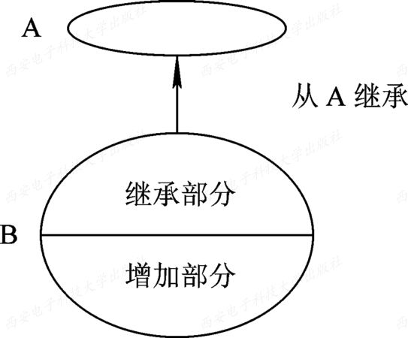
1.5.3 面向对象的程序设计技术简介
图1-10 类的继承关系

Slide 86
2. 面向对象技术的优点 在操作系统设计时，将计算机中的实体作为对象来处理，可带来如下好处： (1) 通过“重用”提高产品质量和生产率。 (2) 使系统具有更好的易修改性和易扩展性。 (3) 更易于保证系统的“正确性”和“可靠性”。
1.5.3 面向对象的程序设计技术简介

Slide 87
1. 微内核操作系统的基本概念 1) 足够小的内核 在微内核操作系统中，内核是指精心设计的、能实现现代OS最基本核心功能的小型内核，微内核并非是一个完整的OS，而只是将操作系统中最基本的部分放入微内核，通常包含有：① 与硬件处理紧密相关的部分；② 一些较基本的功能；③ 客户和服务器之间的通信。这些OS最基本的部分只是为构建通用OS提供一个重要基础，这样就可以确保把操作系统内核做得很小。
1.5.4 微内核OS结构

Slide 88
2) 基于客户/服务器模式 由于客户/服务器模式具有非常多的优点，故在单机微内核操作系统中几乎无一例外地都采用客户/服务器模式，将操作系统中最基本的部分放入内核中，而把操作系统的绝大部分功能都放在微内核外面的一组服务器(进程)中实现，如用于提供对进程(线程)进行管理的进程(线程)服务器、提供虚拟存储器管理功能的虚拟存储器服务器、提供I/O设备管理的I/O设备管理服务器等，它们都是被作为进程来实现的，运行在用户态，客户与服务器之间是借助微内核提供的消息传递机制来实现信息交互的。图1-11示出了在单机环境下的客户/服务器模式。
1.5.4 微内核OS结构

Slide 89
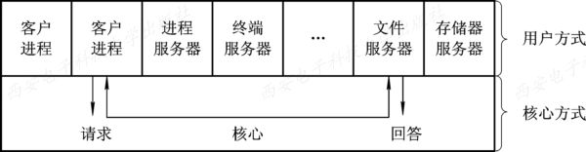
1.5.4 微内核OS结构
图1-11 在单机环境下的客户/服务器模式

Slide 90
3) 应用“机制与策略分离”原理 在现在操作系统的结构设计中，经常利用“机制与策略分离”的原理来构造OS结构。所谓机制，是指实现某一功能的具体执行机构。而策略，则是在机制的基础上借助于某些参数和算法来实现该功能的优化，或达到不同的功能目标。
1.5.4 微内核OS结构

Slide 91
4) 采用面向对象技术 操作系统是一个极其复杂的大型软件系统，我们不仅可以通过结构设计来分解操作系统的复杂度，还可以基于面向对象技术中的“抽象”和“隐蔽”原则控制系统的复杂性，再进一步利用“对象”、“封装”和“继承”等概念来确保操作系统的“正确性”、“可靠性”、“易修改性”、“易扩展性”等，并提高操作系统的设计速度。正因为面向对象技术能带来如此多的好处，故面向对象技术被广泛应用于现代操作系统的设计中。
1.5.4 微内核OS结构

Slide 92
2. 微内核的基本功能 微内核应具有哪些功能，或者说哪些功能应放在微内核内，哪些应放在微内核外，目前尚无明确的规定。现在一般都采用“机制与策略分离”的原理，将机制部分以及与硬件紧密相关的部分放入微内核中。由此可知微内核通常具有如下几方面的功能： 1) 进程(线程)管理 2) 低级存储器管理 3) 中断和陷入处理
1.5.4 微内核OS结构

Slide 93
3. 微内核操作系统的优点 由于微内核OS结构是建立在模块化、层次化结构的基础上的，并采用了客户/服务器模式和面向对象的程序设计技术，因此，微内核结构的操作系统是集各种技术优点之大成，因而使之具有如下优点： (1) 提高了系统的可扩展性。 (2) 增强了系统的可靠性。 (3) 可移植性强。 (4) 提供了对分布式系统的支持。 (5) 融入了面向对象技术。
1.5.4 微内核OS结构

Slide 94
4. 微内核操作系统存在的问题 应当指出，在微内核操作系统中，由于采用了非常小的内核，客户/服务器模式和消息传递机制虽给微内核操作系统带来了许多优点，但由此也使微内核OS存在着潜在缺点，其中最主要的是，较之早期的操作系统，微内核操作系统的运行效率有所降低。 实际情况是往往还会引起更多的上下文切换。例如，当某个服务器自身尚无能力完成客户请求而需要其它服务器的帮助时，如图1-12所示，其中的文件服务器还需要磁盘服务器的帮助，这时就需要进行8次上下文的切换。
1.5.4 微内核OS结构

Slide 95
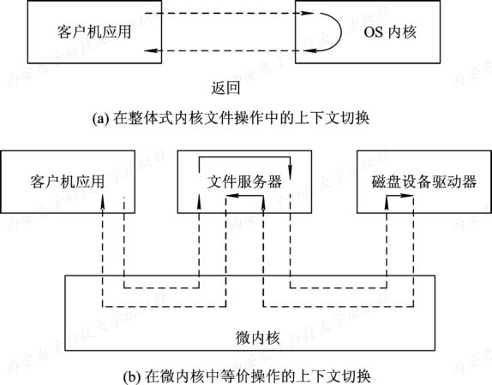

1.5.4 微内核OS结构
图1-12 在传统OS和微内核OS中的上下文切换

Slide 96
习题
操作系统是一种﹎﹎A﹎﹎，在操作系统中采用多道程序设计方式能提高CPU和外部设备的﹎﹎B﹎﹎。一般来说，为了实现多道程序设计，计算机要有﹎﹎C﹎﹎。
A: (1)通用软件；(2)系统软件；(3)应用软件；(4) 软件包。
B: (1)利用效率；(2)可靠性；(3)稳定性；(4)兼容性。
C：(1)更大的内存；(2)更快的外部设备；(3)更快的CPU；(4)更先进的终端；
分时系统中，为使多个用户能够同时与系统交互，最关键的问题是﹎﹎A﹎﹎，当用户数目为100时，为保证响应不超过2秒；此时的时间片最大应为﹎﹎B﹎﹎。
A：(1)计算机具有足够的运行速度；(2)内存容量应足够大；(3)系统能及时地接收多个用户输入；(4)能在一段的时间内，使所有用户程序都能运行；(5)能快速进行内外存对换。
B：(1)10ms；(2)20ms；(3)50ms；(4)100ms；(5)200ms。

Slide 97
习题
在设计分时操作系统时，首先要考虑的是﹎﹎A﹎﹎；在设计实时操作系统时，首先要考虑的是﹎﹎B﹎﹎；在设计批处理系统时，首先要考虑的是﹎﹎C﹎﹎。
A、B、C：(1)灵活性和可适应性；(2)交互性和响应时间；(3)周转时间和系统吞吐量；(4)实时性和可靠性。
试从目标、多路性、独立性、交互性、及时性和可靠性多方面来比较批处理系统、分时系统及实时系统。通过比较，请写出这三种系统各适用于什么场合。

Slide 98
习题
为了提高计算机的处理机和外部设备的利用率，把多个程序同时放入主存储器，在宏观上同时运行是﹎﹎A﹎﹎；把一个程序划分成若干个同时执行的程序模块的设计方法是﹎﹎B﹎﹎；多个用户在终端设备上的交互方式输入、排错和控制其程序的运行是﹎﹎C﹎﹎；由多个计算机组成的一个系
统，这些计算机之间可以通信来交换信息，互相之间无主次之分，它们共享系统资源，程序由系统中的全部或部分计算机协同执行，管理上述计算机系统的操作系统是﹎﹎D﹎﹎；有一类操作系统的系统响应时间的重要性超过系统资源的利用率，它被广泛地应用于卫星控制、导弹发射、飞机飞行控制、飞机订票业务等领域是﹎﹎E﹎﹎。
A--E: ① 分时OS ② 实时OS ③ 批处理系统 ④ 网络OS
⑤ 分布式OS ⑥ 单用户OS ⑦ 多重程序设计
⑧ 多道程序设计 ⑨ 并发程序设计

